Slide 1
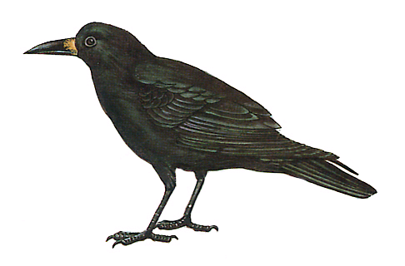
乌鸦

Slide 2
24 乌 鸦
喝 水

Slide 3
yā hē kě kàn bàn fǎ
乌鸦 喝水 口渴 看见 办法
终 于 叼起 渐 渐 瓶子 旁边
到处 想
zhōng yú diāo qǐ jiàn jiàn píng páng
xiǎng

Slide 4
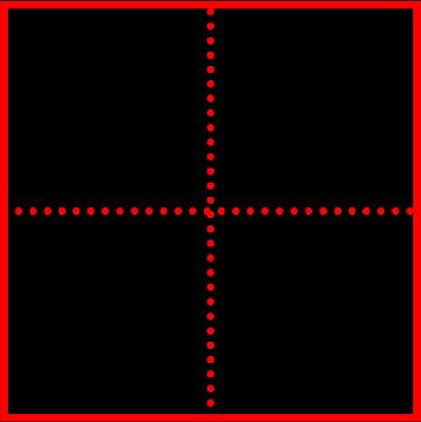
渴

Slide 5
终

Slide 6
法

Slide 7
于

Slide 8
看

Slide 9
起

Slide 10
渐

Slide 11
办

Slide 12
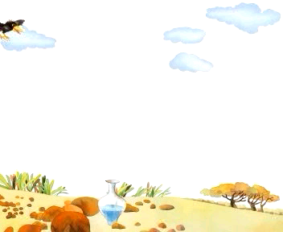
到处
一只乌鸦口渴了，到处找水喝。

Slide 13
它看见一个瓶子，里面有半瓶水，可是，瓶口小，乌鸦喝不着，怎么办呢？

Slide 14
乌鸦看见旁边有许多小石子，终于有办法了。
它叼起小石子，一颗一颗地放到瓶子里。瓶子的水慢慢升高了，乌鸦就喝着水了。
慢慢

Slide 15
？
除了这种办法,乌鸦还有别的办法喝到水吗？

Slide 16
你懂得了什么?

